Slide 1

(نظم المصدر المفتوح)
د. سها بشير أحمد عبد العال
الفرقة الثانية
قسم المكتبات والمعلومات

Slide 2
تعريف عصر الانفتاح المعلوماتى

Slide 3
بداية عصر الانفتاح المعلوماتى

Slide 4
خصائص عصر الانفتاح المعلوماتى
الحرية
الديمومة
الشفافية
عدم التمييز
المشاركة
المجانية

Slide 5
اهداف عصر الانفتاح المعلوماتى
قنوات جديدة للنشر
توفير الوقت والجهد
توفير النفقات
إلغاء مبدأ احتكار المعرفة
القضاء على تأخير نشر المقالات

Slide 6
متطلبات عصر الانفتاح المعلوماتى
كوادر بشرية
الدعم المادى والمعنوى

Slide 7
تأثير الانفتاح المعلوماتى على البحث العلمى
السهولة
المجانية
إلغاء الأعمال الروتينية
متابعة التطورات
توفير الوقت والجهد
زيادة حركة البحث العلمى

Slide 8


مشروعات الوصول الحر

Slide 9
مظاهر عصر الانفتاح المعلوماتى
البرمجيات مفتوحة المصدر
الوصول الحر
المكتبات الرقمية المفتوحة
المعيار المفتوح
المعرفة المفتوحة

Slide 10
دور شبكة الانترنت فى عصر الانفتاح المعلوماتى

Slide 11
تعريفات البرمجيات مفتوحـة المصدر:
مصطلح (Open) ويعنى مفتوح، ومصطلح (Source) ويعنى مصدر، ومصطلح (Software) ويعنى إذن مصطلح (Open Source Software) يعنى البرنامج المفتوح المصدر.
والبرمجيات مفتوحة المصدر هى: نمط جديد من البرمجيات، يمكن الحصول عليها مجاناً عبر الشبكة العنكبوتية، وتصحب عملية تحميلها الأكواد المستخدمة فى أثناء عملية كتابتها التى يمكن استخدامها فى تطوير البرنامج.

Slide 12
تراخيص البرمجيات مفتوحة المصدر:
ترخيص :GUN Public License (GPL)
ترخيص: Limited General Public (LGPL)
ترخيص: Berkley Software Distribution (BSD)
ترخيص : Apache License
رخصة موزيلا العمومية The Mozila Public License

Slide 13
أنواع البرمجيات المتاحة عبر الشبكة العنكبوتية: من أمثلة البرامج ما يلى :
البرامج المشتركة Shareware
البرامج المجانية Freeware
البرمجيات التجريبية Beta Software
البرمجيات غير المكتملة Demo Software
برمجيات المجال العام Public Domain Software
حزم البرمجيات Packages Software
البرمجيات المكتملة Released Software

Slide 14
البرمجيات المكتملة Released Software
برمجيات حق الطبع المشروط Copylefted Software
البرمجيات التجارية Propriety Software
البرمجيات مفتوحة المصدر Open Source Software
البرمجيات الحرة Free Software

Slide 15
مقارنة بين البرمجيات مفتوحة المصدر والتجارية
م | الملامح الرئيسية | البرمجيات مفتوحة المصدرة/ الحرة | البرمجيات التجارية
1 | كود المصدر. | متاح. | غير متاح.
2 | إمكانية التعديل والتوزيع. | متوافرة. | مقيدة.
3 | التطوير والتحديث. | تتم بسرعة. | تتم ببطء
4 | الإصدارات المعدلة. | توزع مجاناً تحت نفس الترخيص. | يتم الحصول عليها مقابل عائد مادى.
5 | الدعم. | توفر الدعم المحلى مجانا. | لابد من الرجوع إلى الشركة/ الهيئة ودفع تكاليف لصيانة البرنامج.

Slide 16
تطبيق برامج المصدر المفتوح فى المكتبات:
يمكن استعمال برمجيات المصدر المفتوح فى ميكنة كافة أنشطة المكتبة، ويمكن القيام بهذه العميلة بكفاءة.
التسهيلات التى تقدمها هذه البرمجيات لإدارة مجموعات الوسائط المتعددة Multimedia Collections بالمكتبة مثل المواد السمعية والبصرية.
تستخدم فى الربط الشبكى بين المكتبات باستخدام برمجيات المصدر المفتوح، والتى بدورها تقلل عبء التكلفة المادية.
برمجيات المصدر المفتوح يمكن أن تستخدم بنجاح فى مختلف الأعمال المكتبية، Open Office.

Slide 17
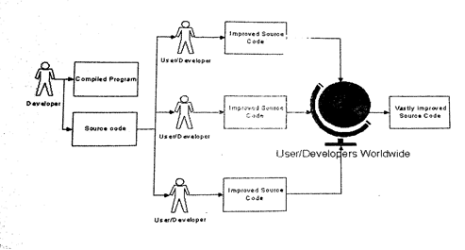
تطوير البرمجيات:مقارنة بين النموذجين المفتوح والتجارى: البرمجيات مفتوحة المصدر يقوم بالتطوير المستخدمين والمصممين لأن كود المصدر متاح للجميع بعكس البرامج التجارية

Slide 18
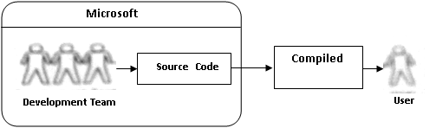
تطوير البرمجيات التجارية تقتصر على المصمم فقط ولا يمكن للمستخدم تطوير هذه البرامج

Slide 19
إيجابيات المصدر المفتوح
من إيجابيات المصدر المفتوح:
انخفاض التكلفة الإجمالية للملكية Ownership
تقليل الاعتماد على بائعى البرمجيات Software Vendors
سهولة تعديلها Easier to Customize
ذات مستوى جيد من الأمن Security

Slide 20
سلبيات المصدر المفتوح
من هذه السلبيات على سبيل المثال لا الحصر :
قلة الدعم الفنى المختص
انخفاض جودة تشطيب هذه البرمجيات

